Slide 1

CHÀO MỪNG CÁC THẦY CÔ VỀ DỰ GIỜ
MÔN: TIẾNG VIỆT
Giáo viên: Nguyễn Thúy Hà
Trường : Tiểu học An Thắng
Lớp : 3A

Slide 2
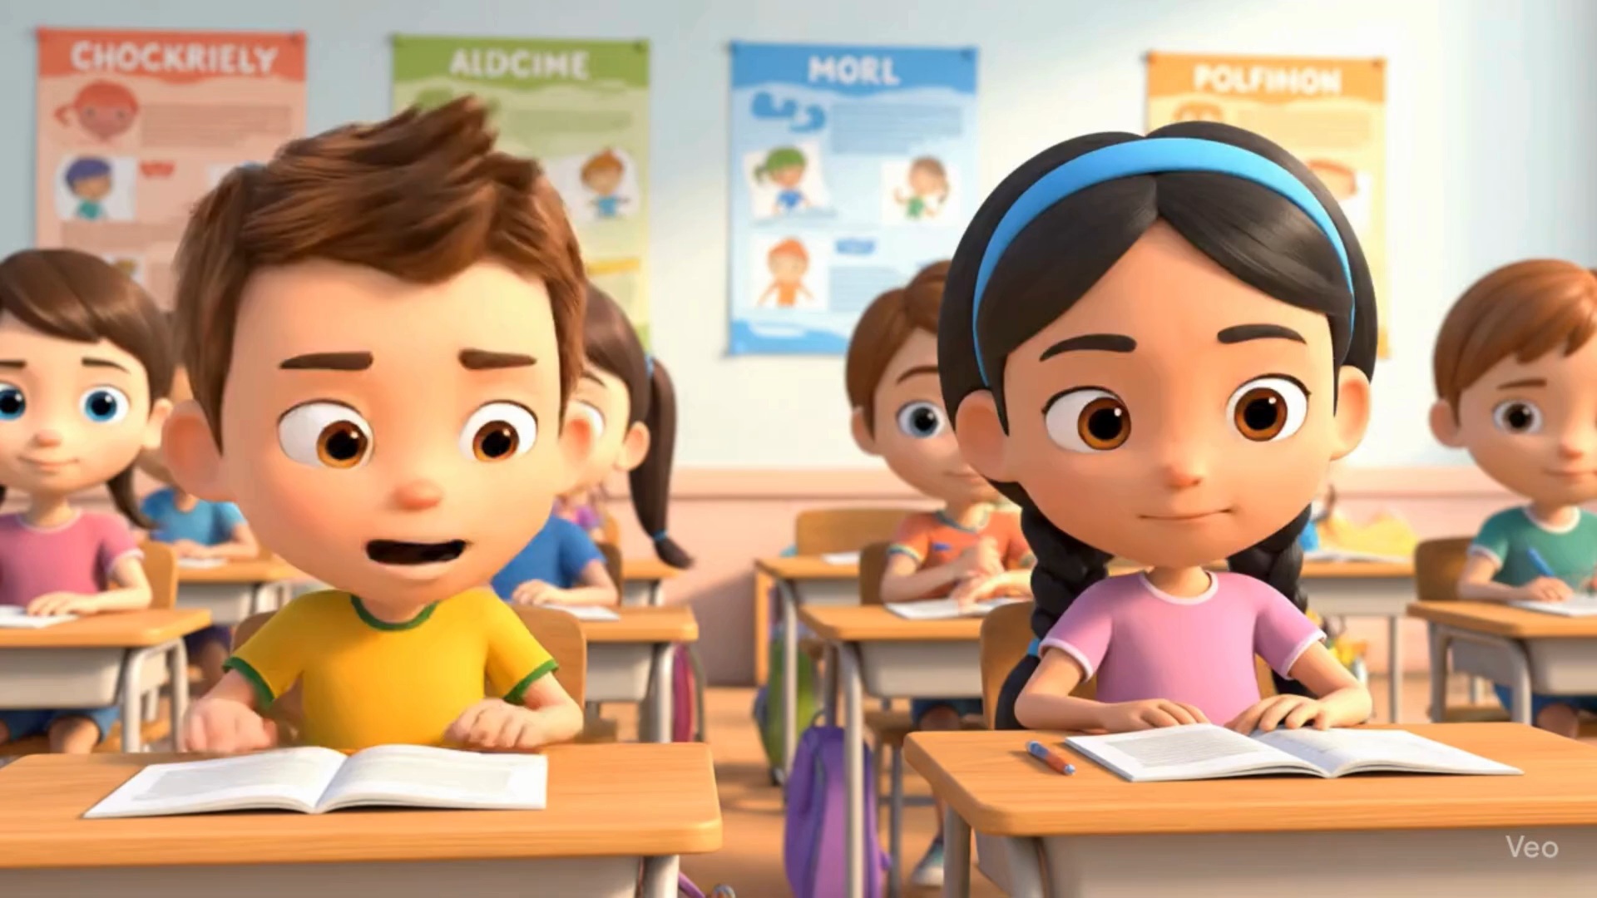

Slide 3


Trao đổi với bạn để trả lời câu hỏi: Em cảm thấy thế nào nếu phải xa ngôi nhà của mình nhiều ngày?

Slide 4

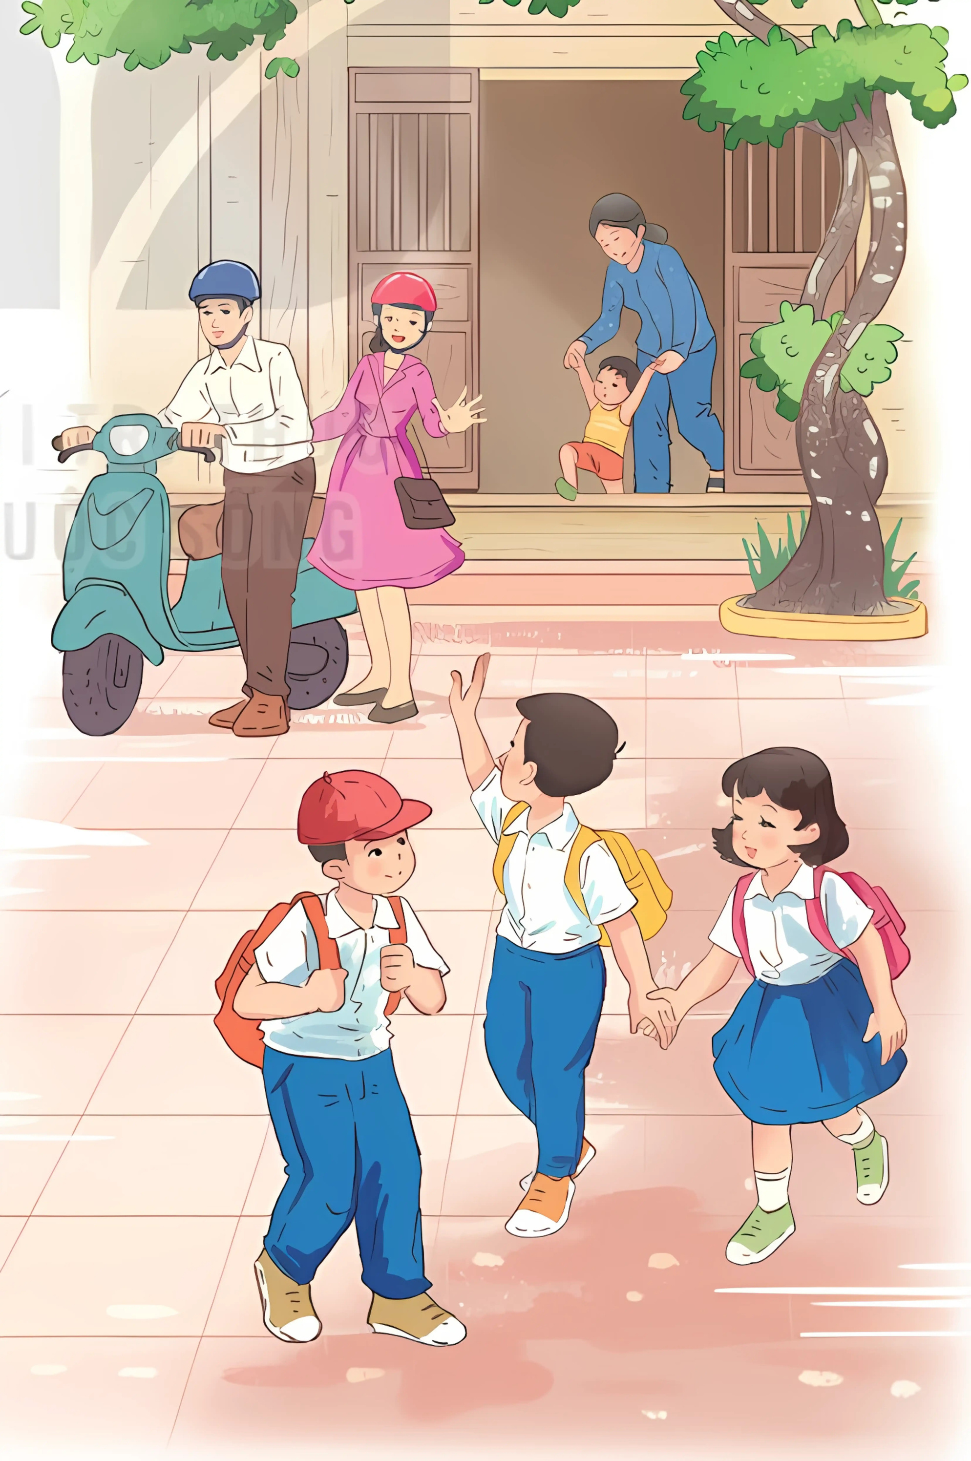



Slide 5







Slide 6



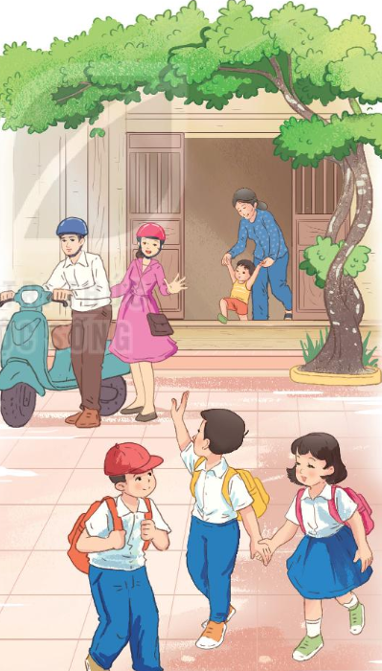


Ngưỡng cửa
Nơi ấy ai cũng quen
Ngay từ thời tấm bé
Khi tay bà, tay mẹ
Còn dắt vòng đi men.
Nơi bố mẹ ngày đêm
Lúc nào qua cũng vội
Nơi bạn bè chạy tới
Thường lúc nào cũng vui.
Nơi ấy đã đưa tôi
Buổi đầu tiên đến lớp
Nay con đường xa tắp
Vẫn đang chờ tôi đi.
Nơi ấy ngôi sao khuya
Soi vào trong giấc ngủ
Ngọn đèn khuya bóng mẹ
Sáng một vầng trên sân.
(Vũ Quần Phương)
Cùng chia đoạn

Slide 7

Luyện đọc từ khó
đi men
xa tắp
khuya

Slide 8

Ngắt nhịp thơ
Nơi ấy đã đưa tôi
Buổi đầu tiên đến lớp
Nay con đường xa tắp

Slide 9




GIẢI NGHĨA TỪ
Trong bài đọc “Ngưỡng cửa”, có từ nào em chưa hiểu nghĩa?

Slide 10
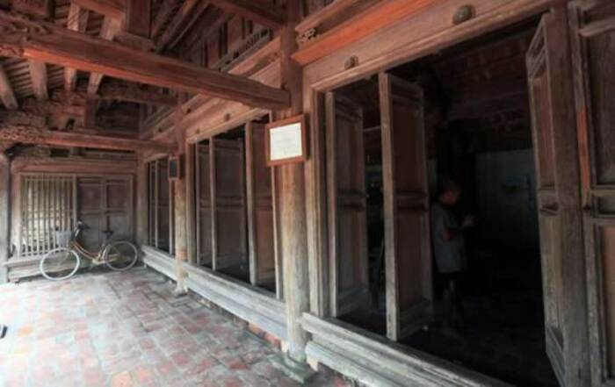
GIẢI NGHĨA TỪ
Thanh dưới của khung cửa ra vào, thường chỉ có ở nhà gỗ hoặc nhà tranh
Ngưỡng cửa

Slide 11
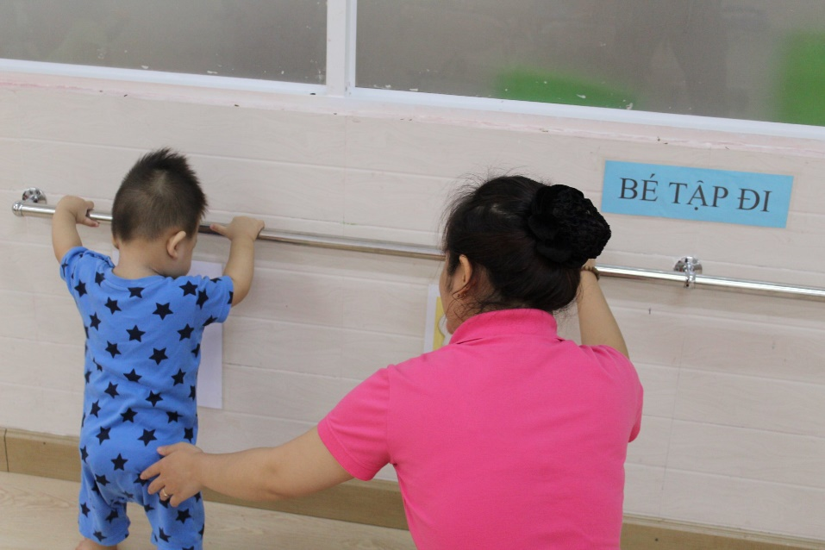
GIẢI NGHĨA TỪ
Bám vào vật gì đó để đi cho vững
Đi men

Slide 12


Notes:
Thiết kế: Hương Thảo – zalo 0972115126

